Slide 1




2026年安徽省小学人工智能通识教育暨小学信息科技教学指南培训活动
人工智能教学工具实操及低成本、无硬件替代方案演练
安徽省教育科学研究院
2026年3月20日
Notes:
2026年安徽省小学人工智能通识教育暨小学信息科技教学指南培训活动
课题：小学信息科技教学指南修订与解读
单位：安徽省教育科学研究院
时间：2026年3月20日

Slide 2


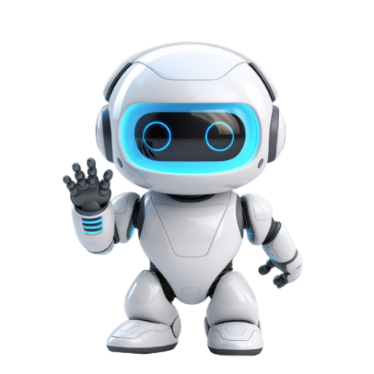




2026年安徽省小学人工智能通识教育
暨小学信息科技教学指南培训活动
1.
痛点分析
分析痛点/ 思考破局
目录
2.
实操演练
三年级 / 四年级 / 五年级 / 六年级
工具需求 / 重点介绍 / 实操演示
实验
教学
3.
总结升华
总体回顾 / 行动建议
学科
实践
项目
学习

Slide 3




2026年安徽省小学人工智能通识教育
暨小学信息科技教学指南培训活动
痛点分析
一
打破装备焦虑，回归教育本质

Slide 4
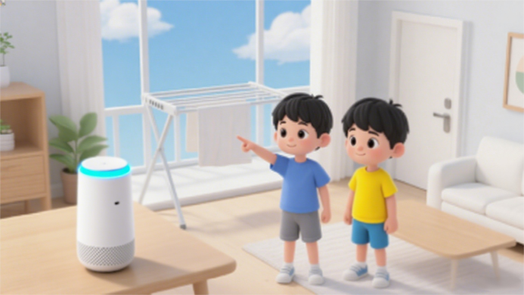
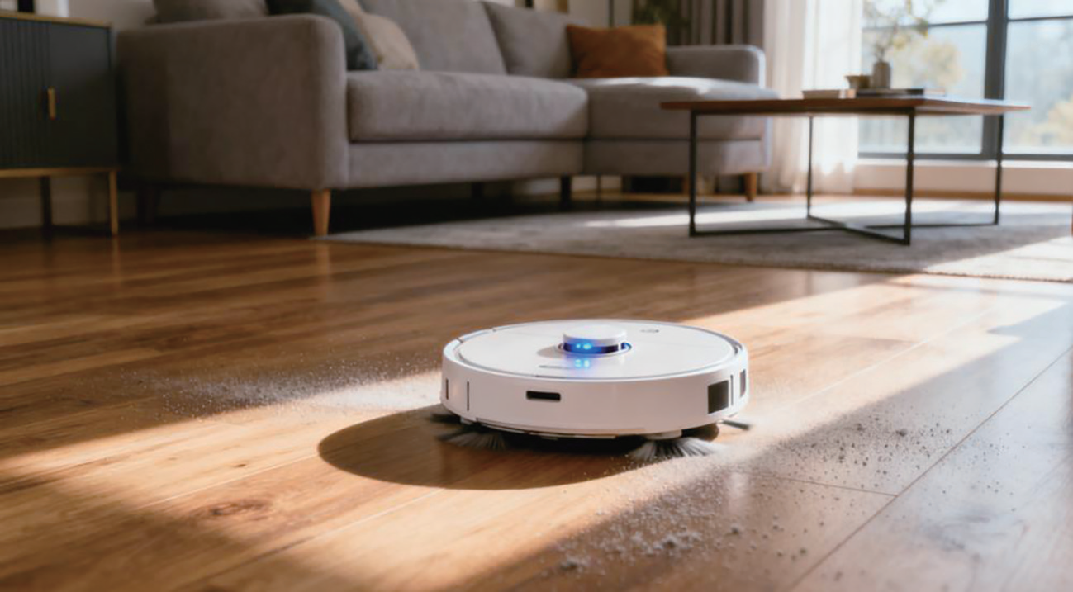
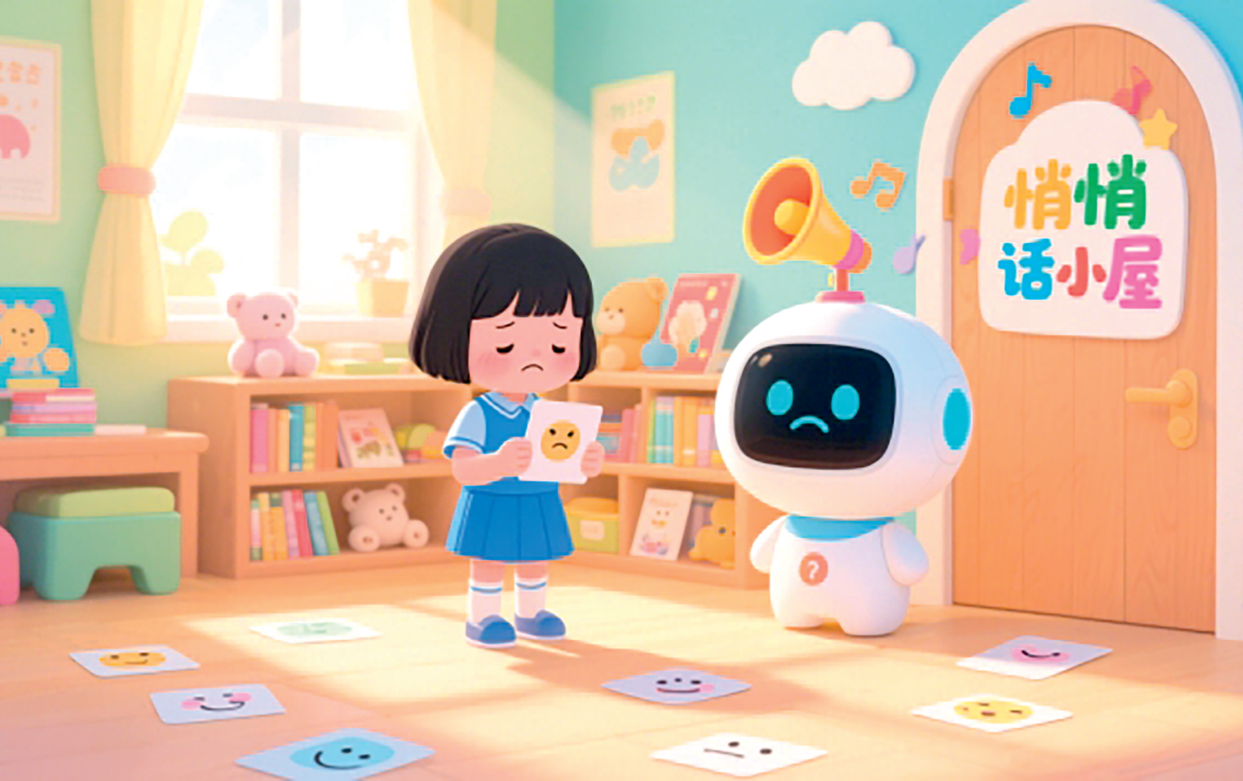
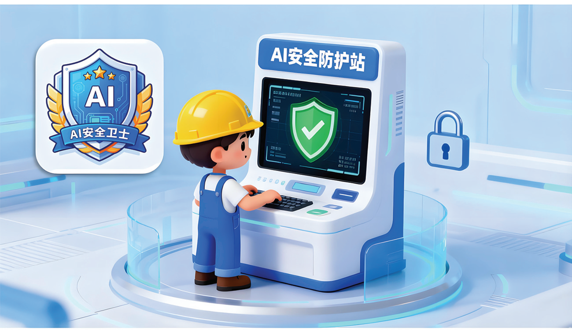
一、痛点分析
打破装备焦虑，回归教育本质
体验课设备荒
教具少、难体验、沦为看图说话
实操课门槛高
机房老旧、怕敲代码、运行卡壳
探究课太抽象
缺真实场景、念课文、纯属说教

Slide 5
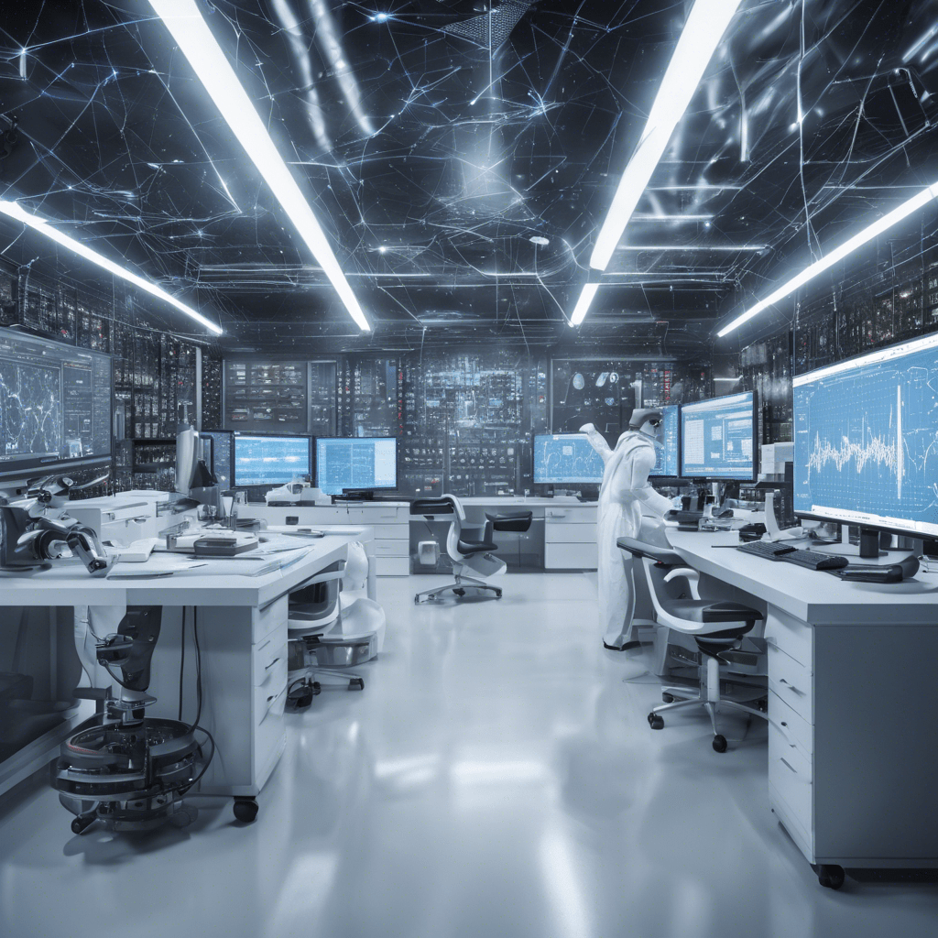



一、痛点分析
打破装备焦虑，回归教育本质
昂贵的实验室
教师的软实力+云平台/大模型
硬件是只载体，思维才是核心

Slide 6
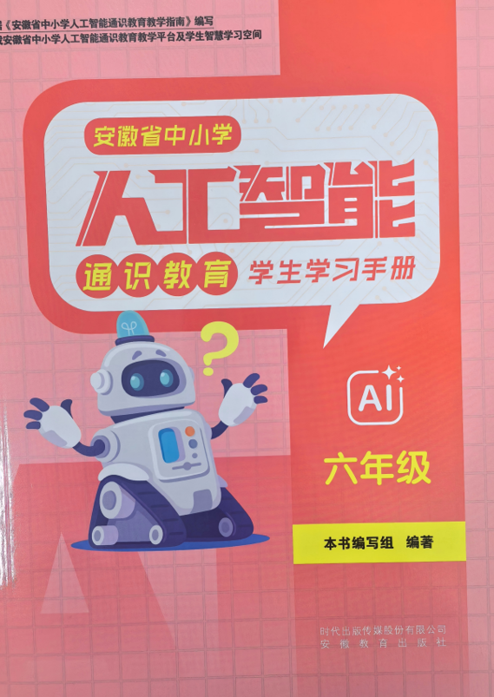
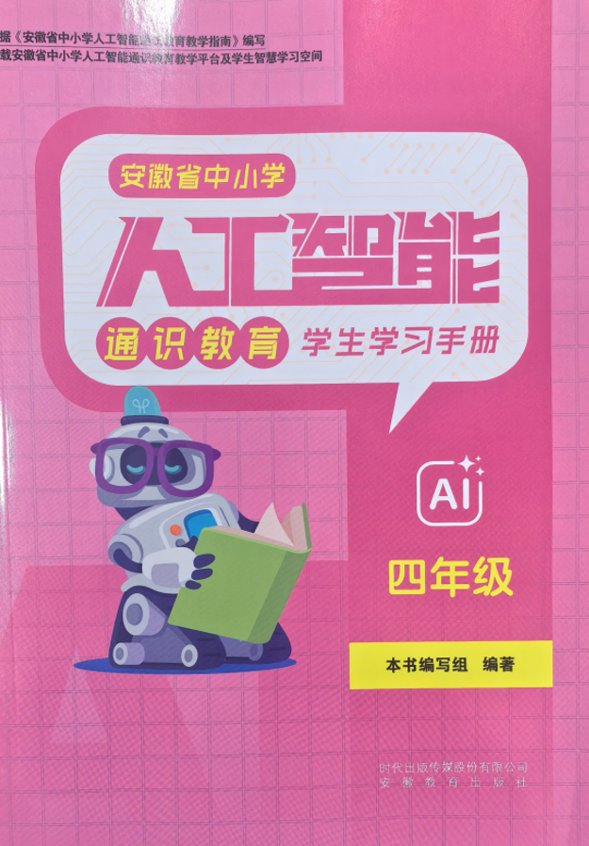
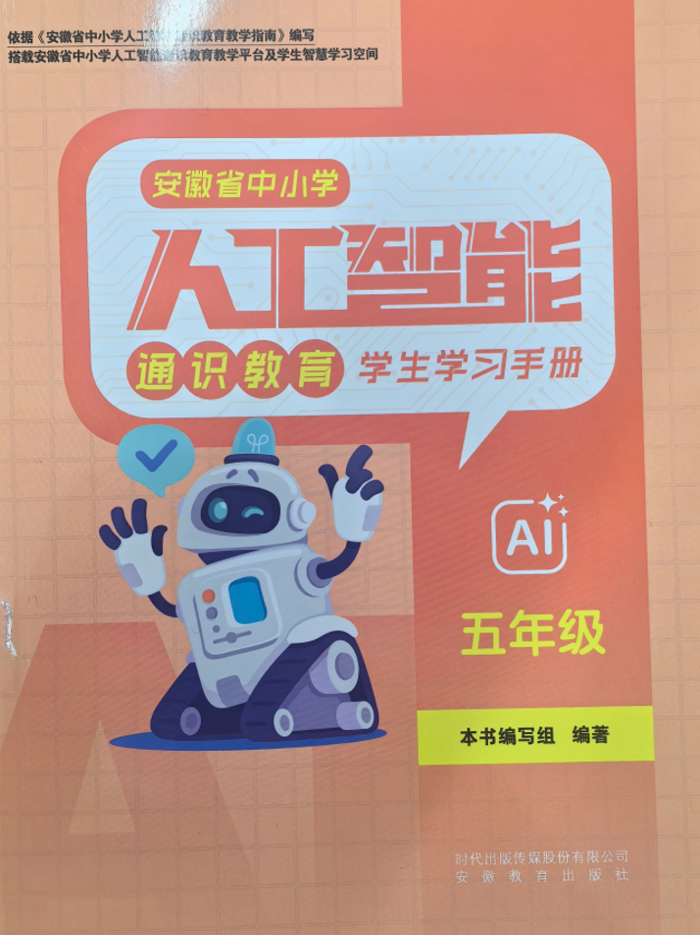
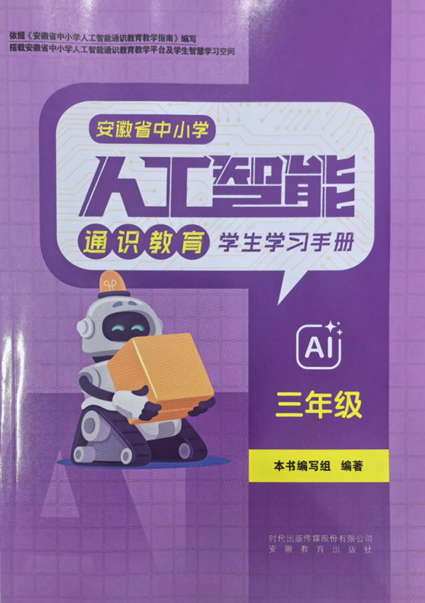
一、痛点分析
打破装备焦虑，回归教育本质
感知体验类
三、四年级
模型实操类
五年级
探究理解类
六年级

Slide 7
2026年安徽省小学人工智能通识教育
暨小学信息科技教学指南培训活动
实操演练
二
全景拆解，分析需求及替代方案演示

Slide 8
二、实操演练
分析工具需求及替代方案演示
三年级
课时名称 | 高门槛硬件要求 | 低成本替代建议 | 软件工具推荐
第1课 | 智能家居实物套装 | 普通电脑或大屏 | 浏览器（播放视频/图片展示）
第2课 | 实体智能音箱 | 手机/带麦克风的平板 | 手机自带语音助手
第3课 | 人脸识别闸机模型 | 手机/带摄像头的平板 | 手机系统自带的人脸解锁功能
第4课 | 无人车教具/积木 | 无（演示为主） | 网页浏览器（演示工作视频）
第5课 | 高配置电脑 | 普通电脑/平板 | 免费大模型对话网页
第6课 | 专用植物检测仪 | 带摄像头的手机/平板 | 拍照识花APP（如形色、扫一扫识物）
第7课 | 智能跳绳/体感硬件 | 带摄像头的手机/平板 | AI运动计数APP（如天天跳绳）
第8课 | 高性能绘图工作站 | 普通电脑/平板 | AIGC绘画工具（如文心一格、豆包）

Slide 9
二、实操演练
分析工具需求及替代方案演示
四年级
课时名称 | 高门槛硬件要求 | 低成本替代建议 | 软件工具推荐
第1课 | 智能音箱、 语音交互机器人 | 手机/平板 | 对话大模型（豆包等）创建智能体
第2课 | 智能音箱、 语音交互机器人 | 手机/平板 | 对话大模型体验网页（豆包等）
第3课 | 智能音箱、 语音交互机器人 | 普通电脑/手机 | 对话大模型体验网页（豆包等）
第4课 | 智能音箱、 语音交互机器人 | 普通电脑 | 对话大模型体验网页（豆包等）
第5课 | 实体安防摄像头 | 手机/电脑摄像头 | 手机自带相机APP
第6课 | 实体安防摄像头 | 普通电脑 | 百度/腾讯AI体验网页（如目标检测体验区）
第7课 | 实体扫地机器人 | 手机 | 传感器检测类APP体验
第8课 | 扫地机器人内部拆解 | 无（推演为主） | 网页版扫地机器人寻路算法仿真小游戏

Slide 10
二、实操演练
分析工具需求及替代方案演示
录的平板操作视频，现场操作平板，直播画面不好处理，还容易出意外

Slide 11
二、实操演练
分析工具需求及替代方案演示
五年级
课时名称 | 高门槛硬件要求 | 低成本替代建议 | 软件工具推荐
第1课 | 高配电脑 | 普通机房电脑 | maixhub平台/Mind+2.0
第2课 | 外接高清摄像头组件 | 电脑自带/普通USB摄像头 | maixhub平台/Mind+2.0
第3课 | 本地大模型部署 | 普通机房电脑 | maixhub平台/Mind+2.0
第4课 | 本地GPU显卡 | 普通机房电脑 | maixhub平台/Mind+2.0
第5课 | 开源硬件主板套装 | 普通机房电脑 | OpenInnoLab浦育平台/Mind+2.0
第6课 | 开源硬件主板套装 | 普通机房电脑 | OpenInnoLab浦育平台/Mind+2.0
第7课 | 开源硬件主板套装 | 普通机房电脑 | OpenInnoLab浦育平台/Mind+2.0
第8课 | 额外硬件扩展包 | 普通机房电脑 | OpenInnoLab浦育平台/Mind+2.0

Slide 12
二、实操演练
分析工具需求及替代方案演示
实操

Slide 13
二、落地篇
分析工具需求及替代方案演示
六年级
课时名称 | 高门槛硬件要求 | 低成本替代建议 | 软件工具推荐
第1课 | 传统书本查找 | 普通电脑 | 搜索引擎、大模型百科查询
第2课 | 单一体验工具 | 普通电脑 | 综合AIGC平台组合使用
第3课 | 网络安全沙盒环境 | 普通电脑 | 浏览器、安全案例分析网页
第4课 | 无 | 普通电脑 | Word等文字处理软件
第5课 | 社会调查成本高 | 普通电脑 | 大模型辅助设计问卷与资料搜集
第6课 | 寻找专业辩手困难 | 普通电脑 | 将大模型（如豆包）设定为 “辩手/专家”进行交互
第7课 | 撰写创新报告门槛高 | 普通电脑 | 大语言模型辅助润色报道
第8课 | 作业展示依赖大屏硬件/传统PPT太枯燥 | 普通电脑 | AIGC大语言模型（生成交互式HTML）

Slide 14
二、实操演练
分析工具需求及替代方案演示
实操

Slide 15
2026年安徽省小学人工智能通识教育
暨小学信息科技教学指南培训活动
总结升华
三
沉淀实战锦囊，回归教育初心

Slide 16
三、总结升华
沉淀实战锦囊，回归教育初心
三/四年级：巧用平板，化身 “口袋实验室”
五年级：借助云端，0代码跑通 全流程
六年级：活用大模型，变身 虚拟场景开发员

Slide 17
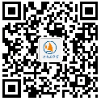
2026年安徽省小学人工智能通识教育暨小学信息科技教学指南培训活动
最顶级的AI教学装备，从来不是造价百万的实验室，而是讲台上善于启发和变通的——你们的大脑！
携手共筑AI教育新未来
电话：0551-62649670
网址：http://www.ahjks.cn
安徽省教育科学研究院
Notes:
携手共筑AI教育新未来

